Slide 1
#!/bin/bash

Slide 2
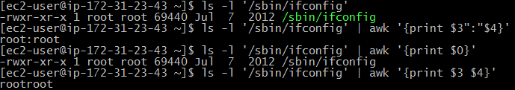
awk
필드 단위로 패턴 검색, 조작
awk [options] ‘pattern{action}’ filename
-rwxr-xr-x | 1 | root | root | 69440 | Jul | 7 | 2012 | ifconfig
파일 유형 | 링크수 | 사용자명 | 그룹명 | 파일크기 | 날짜 | 날짜 | 연도 | 파일명
$1 | $2 | $3 | $4 | $5 | $6 | $7 | $8 | $9
Notes:
필드 단위로 패턴 검색, 조작 텍스트 파일을 DB로 하여 DB 검색하는 것처럼 사용.
ls -l '/sbin/ifconfig‘
ls -l '/sbin/ifconfig' | awk '{print $3":"$4}’
ls -l '/sbin/ifconfig' | awk '{print $0}‘
ls -l '/sbin/ifconfig' | awk '{print $3 $4}'
연산조건, 내장함수 사용 가능.

Slide 3
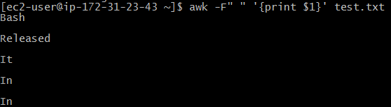

awk
awk [-F 필드 구문자] ‘pattern{action}’ filename
awk –f awk 스크립트파일 filename
Notes:
awk -F" " '{print $1}' test.txt
awk -F" " '{print $1":"$2}' test.txt
cat test2.txt
awk -F":" '{print $0}' test2.txt
awk -F":" '{print $3}' test2.txt
awk '/^Bash/' test.txt
date | awk '{print "Month : "$2}'

Slide 4
awk
Pattern
BEGIN , END , expression , /re/
compound-pattern , ( pattern1, pattern2 )
Notes:
cat test3.dat
awk '{print $1}' test3.dat
awk 'BEGIN{print "--과목--"}''{print $1}' test3.dat
awk '/Bash/' test.txt //Bash 글 있는 줄 출력.
awk '/^Bash/' test.txt //Bash 시작 줄 출력.
ls -l /etc/rc.d | awk '{if ($1 ~/^d/) print $0}‘ //directory 출력
BEGIN
입력화일을 읽어들이기 전에 옆에 제시되는 문자을 실행시키도록 한다.
END
awk가 모든 입력을 처리한 후, 옆에 제시되는 문장을 실행시키도록 한다.
expression‎
식을 평가한 후 이 식이 참, 즉 non-zero이거나 non-null인 경우 문장을 실행한다.
/re/
정규식과 일치하는 문자열을 포함하고 있는 라인에서 문장을 실행한다.
compound-pattern
복합패턴이라는 것으로 &&(and), ||(or) , !(not) 그리고 괄호에 의해 연결시킨 것이다. expression‎의 경우와 마찬가지로 복합 패턴도 참인 경우의 문장을 실행시킨다.
pattern1, pattern2
이러한 패턴을 범위 패턴이라한다. 현재 처리되고 있는 라인이 pattern1과 일치되고, 다음에 따라오 는 라인 중 임의의 라인이 pattern2와 일치할 때, 범위 패턴은 두 라인 사이의 각 라인과 일치한다.

Slide 5
awk
비교 연산자
== | 값이 일치
!== | 값이 불일치
>= | 값이 같거나 큼
>,>= | 크다, 크거나 같다
<= | 값이 같거나 작음
<,<= | 작다, 작거나 같음
~ | 정규식 사용해 해당필드 찾음
!~ | 정규식에 해당되지 않는 필드를 찾음
A && B | A,B 조건 모두 해당
A || B | A,B 조건 중 하나 해당
Notes:
cat /etc/passwd | awk -F: '{if($1=="root") print $1}'
cat /etc/passwd | awk -F: '{if($1=="root"||$1=="bin") print $1}'
rc
"There was a facility that would execute a bunch of commands stored in a file; it was called runcom for "run commands", and the file began to be called "a runcom". rc in Unix is a fossil from that usage.“
각각의 디렉토리는 rc런레벨.d 로 이름이 지어져 있습니다. 각 디렉토리 아래에는 해당 런레벨에서 실행할 서비스나 프로세스들이 정의되어 있습니다.

Slide 6
xargs
ls, find, cat… | xargs [option] [명령어]
option
-a . 표준 입력이 아닌 파일로부터 입력 문자열을 읽음
-s. 명령 행의 최대 문자 크기 지정
-p. 명령 행 실행때 마다 사용자에게 확인 요청
-x. -s 옵션 지정 크기보다 클 경우 xargs 종료
Notes:
지정된 명령과 기본 인수 뒤에 표준입력을 통해 명령 줄을 만들고 실행
find /etc -name *.allow | xargs ls -al
//etc 디렉토리에 있는 설정파일(conf)만 검색해 출력
find -name '*.txt' | xargs -a test.txt
find /etc -name *.conf| xargs -s 55
find /etc -name *.allow| xargs -p ls –al
find /etc -name *.conf| xargs -s 55 -x
option
-a file, --arg-file=file 표준 입력이 아닌 파일로부터 입력 문자열을 읽음
--null, -0 공백이 아닌 널 문자로 입력 문자열을 구분하고 따옴표 및 백슬래쉬는 보통 문자로 처리
--eof, -e 파일 종료 문자로 eof-str로 설정. 입력된 문자열에 eot 문자가 있으면 입력줄 나머지는 무시됨.
--help 도움말
-i , --replace 문자열 중에 replacestr을 찾아 표준 입력에서 받은 문자열로 치환해 명령행을 만듬.
-l, --max-lines 공백 없는 매개변수의 행 지정
-n, --max-args 인자 개수 지정
-p, --interactive 명령 행 실행때 마다 사용자에게 확인 요청
-s, --max-chars 명령 행의 최대 문자 크기 지정
-x, --exit -s 옵션 지정 크기보다 클 경우 xargs 종료

Slide 7
wc & read
wc [-cwl] 파일명
-c 문자 개수 출력, -w 단어 개수 출력, -l 행 수 출력
read [option] 변수명
$ REPLY 변수값 확인
-a. 배열 변수 사용시 사용
-p. 터미널로 변수 입력 받고자 할 때 출력할 문자열
-s. 입력 문자가 보이지 않도록 함
-r. 백슬래쉬 문자를 이스케이프 문자열로 간주 X
Notes:
ps -u root | wc –l
동작중인 프로세스 가운데 root 사용자로 동작하고 있는 프로세스 개수 확인.
wc
파일내의 단어 수를 파악하고자 할 때 사용하는 명령어 행 수, 단어 수, 문자 수를 검사하여 보고해줌.
-c 문자 개수 출력, -w 단어 개수 출력, -l 행 수 출력
read
사용자로부터 표준 입력을 받아들여 변수로 저장
# read
nollinux
# echo $ REPLY // read로 입력한 변수값 확인
nollinux
# read linux //변수명 사용
nollinux
# echo $linux // read로 입력한 변수값 확인
nollinux
-a 배열 변수 사용시 사용(배열변수 인자는 0부터 시작)
-p 터미널로 변수 입력 받고자 할 때 출력할 문자열
-s 입력 문자가 보이지 않도록 함
read -s array
-r 백슬래쉬 문자를 이스케이프 문자열로 간주 X

Slide 8
test
주어진 조건식 평가하는 내장 명령어
true = 0 반환 / false = 1 반환
Notes:
[조건식] * 조건식 전후로 공백을 사용 해야함.
test 3 -gt 4 && echo true || echo false
test -f test.txt && echo true || echo false

Slide 9
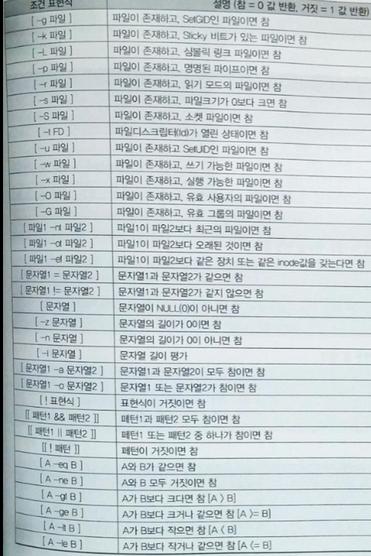
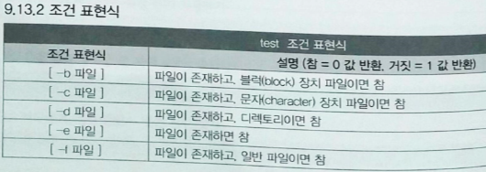
Notes:
test 3 -gt 4 && echo true || echo false
test -f test.txt && echo true || echo false

Slide 10
declare = typeset
declare
shell script에서 변수를 정의할 때 사용되는 내부 명령어
declare [option] [변수명 [=변수값]]
r. 읽기만 가능한 변수 선언
i. 정수형 변수 선언
a. 배열 변수 선언
f. 함수명 선언
x. 변수 내보내기 선언
Notes:
-r 읽기만 가능한 변수 선언
-i 정수형 변수 선언
-a 배열 변수 선언
-f 함수명 선언
-x 변수 내보내기 선언
-x var = $value 변수명 선언과 변수값 선언
declare -r aa=5
echo $aa
5
#declare –a ar //배열 선언
#ar[0] = 100
#ar[1] = 200
#echo ${ar[0]} ${ar[1]}
declare –f //스크립트 안에서 정의된 모든 함수명 출력

Slide 11
exit/ true, false / set / unset
- exit . 스크립트 종료하고자 할 때 사용하는 내부 명령어
- true / false . 명령 실행 결과가 참인가 거짓인가 반환
- set[option] 인자. 변수명과 변수값을 지정할 때 사용
set 변수 = 변수값
- unset. 선언된 변수를 해제
Notes:
exit
스크립트 종료하고자 할 때 사용하는 내부 명령어 (조건식 수행 후 or 쉘 스크립트 끝날 때, 쉘 로그아웃)
true / false
쉘 스크립트에서 명령 실행 결과가 참인가 거짓인가 반환해주는 내부 명령어
true 종료 상태값을 0으로 반환, 명령의 실행 결과가 성공임을 의미
false 종료 상태값을 1으로 반환, 명령의 실행 결과가 실패임을 의미
set
변수명과 변수값을 지정할 때 사용.($1 부터 차례대로 대입)
set[option] 인자
set 변수 = 변수값
unset
선언된 변수를 해제하기 위한 명령어
unset [option] 변수
[ec2-user@ip-172-31-23-43 ~]$ aaaa="/usr/bin"
[ec2-user@ip-172-31-23-43 ~]$ echo $aaaa
/usr/bin
[ec2-user@ip-172-31-23-43 ~]$ unset aaaa
[ec2-user@ip-172-31-23-43 ~]$ echo $aaaa
# set 환경 변수 출력
공백이 있는 변수는 “ “로 묶어서 선언.

Slide 12
popd / pushd / dirs
directory 목록 stack 형태로 저장
popd [option]
pushd [option] [dir]
dirs [option]
option
-n. 왼쪽 n번째 해당 항목 제거/추가/출력.
+n. 디렉토리 목록 오른쪽 n번째 해당 항목 제거/추가/출력
Notes:
popd 디렉토리 추가
pushd 디렉토리 제거
dirs 디렉토리 모두 보여줌
-n 디렉토리 목록 왼쪽 n번째 해당 항목 제거/추가/출력.
+n 디렉토리 목록 오른쪽 n번째 해당 항목 제거/추가/출력
dirs –v 수직으로 보여줌

Slide 13
sleep / time / source / nohup
sleep. 주어진 명령 실행 후 다음 명령 실행 전 대기 시간 지정.
time. 주어진 작업하는데 걸리는 시간 체크
- time make –j4
source . 시스템을 재시작 않고 변경된 파일을
바로 적용할 수 있게 해주는 내부 명령어
nohup. 로그아웃을 하더라도 실행시킨 프로세스 종료 X.
계속 동작하도록
Notes:
sleep
주어진 명령 실행 후 다음 명령 실행 전 대기 시간 지정.
sleep 시간 . 초(s)분(m)시(h)일(d) 단위
time
주어진 작업하는데 걸리는 시간 체크
time 명령어
ex) time make –j4
source
시스템을 재시작 않고 변경된 파일을 바로 적용할 수 있게 해주는 내부 명령어
source 파일명.
nohup
로그아웃을 하더라도 실행시킨 프로세스 종료 X. 계속 동작하도록.
Hangup(종료) 신호 무시하고 수행. 우선권 5 증가시켜 백그라운드로 실행
실행한 명령과 함께 백그라운드로 동작시켜야한다.
nohup 명령 &
[ec2-user@ip-172-31-23-43 ~]$ clear
[ec2-user@ip-172-31-23-43 ~]$ echo hello
hello
[ec2-user@ip-172-31-23-43 ~]$ nohup echo hello
nohup: ignoring input and appending output to ‘nohup.out’
[ec2-user@ip-172-31-23-43 ~]$ cat nohup.out
hello
[ec2-user@ip-172-31-23-43 ~]$ cat nohup.out
hello
rm –f nohup.out //삭제
make -j option :한번에 수행할수있는 명령(job)을 지정하는 옵션.
예를들어 CPU코어가 4개면 한번에 수행할수있는 명령을 -j4로 지정해
프로세스가 4개 생성되서 병렬로 수행. (명령수는 프로세스 수)

